Slide 1
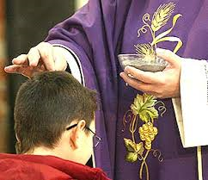
Comunità Pastorale «San Luigi Guanella»
MERCOLEDI’
DELLE CENERI
1 marzo 2017
Inizio della Quaresima
S. Messe
con imposizione
delle Ceneri
10.00 a Cremia
16.30 a Pianello
20.30 a Musso

